Slide 1

Публичный годовой отчет о результатах деятельности
АНО СОН «Радуга Доброты» за 2022 год
Автономная некоммерческая организация социального обслуживания населения
«Радуга Доброты» г. Красный Сулин
«Делая добро, человек поистине становится счастливым вдвое!» – А.П.Чехов

Slide 2
Содержание
1. Обращение руководителя организации.
2. Юридическая информация.
3. Цели, задачи и направление деятельности.
4. Наша команда.
5. Социальные партнеры.
6. Финансовый отчет.
7. Волонтерские акции.
8. Наши будни и праздники.
9. Наши достижения.
10. Наша учеба.
11. Наши проекты.
12. Контакты.

Slide 3
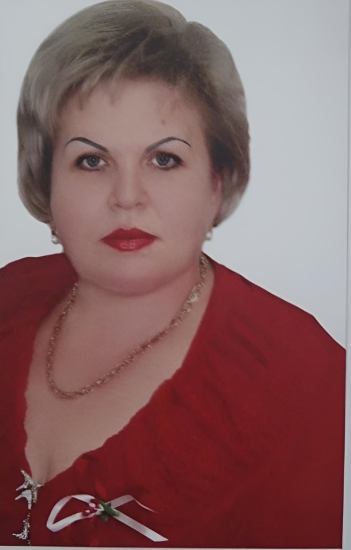
1. Обращение руководителя организации.
Дорогие друзья!
Я впервые представляю вам годовой отчет АНО СОН «Радуга Доброты», так как мы организовались в декабре 2021 года.
Как один из учредителей организации и ее директор я имею возможность поблагодарить свой коллектив за плодотворную работу. Они готовы прийти на помощь в любое время людям, находящимся в трудной жизненной ситуации. Основной деятельностью организации является оказание социально-бытовых,социально-психологических,социально-медицинских и дополнительных услуг. Организовано социальное сопровождение одиноких, одиноко проживающих и попавших в трудную жизненную ситуацию граждан .Ведется прием граждан по любым социальным вопросам и оказании помощи по оформлению документов на получение льгот, записи в МФЦ, Пенсионный Фонд РФ и другие организации.
Большое спасибо всем, кто нас поддерживает: нашим партнерам, обычным людям и представителям органов местного самоуправления, администрации Красносулинского района.

Slide 4
2. Юридическая информация.
Полное наименование: Автономная некоммерческая организация социального обслуживания населения «Радуга Доброты»
Сокращенное наименование: АНО СОН «Радуга Доброты»
Директор – Калитвина Галина Николаевна, 89514940918 , действующая на основании устава.
Юридический адрес: 346353, Ростовская область, г. Красный Сулин, ул. Монтажников 9
Фактический адрес: 346353, Ростовская область, г. Красный Сулин, ул. Монтажников 9
E-mail: anosonradugadobr@yandex.ru
ОГРН: 1216100023260
ИНН: 6148012961
КПП: 614801001
ПАО КБ «Центр-Инвест» БИК: 046015762
р/сч. 40703810801400000012
к/сч. 30101810100000000762
Тел. Бухгалтерии: 89054581502

Slide 5
3. Цели, задачи и направление деятельности.
Автономная некоммерческая организация социального обслуживания населения «Радуга Доброты» осуществляет свою деятельность на территории Красносулинского района.
Целью создания организации является предоставление социальных услуг гражданам частично или полностью утратившими способность к самообслуживанию в связи с преклонным возрастом, болезнью, инвалидностью, в том числе детям-инвалидам.
Задачи организации:
Улучшение условий жизнедеятельности граждан;
Адресность, доступность и качество предоставления социальных услуг;
Расширение информационных ресурсов;
Поиск новых форм работы с данной категорией жителей;
Адаптация людей пожилого возраста и инвалидов;
Участие в благотворительной деятельности, получение и оказание безвозмездной помощи.
Основным направлением деятельности АНОСОН «Радуга Доброты» является предоставление социальных услуг на дому без предоставления проживания престарелым и инвалидам.

Slide 6
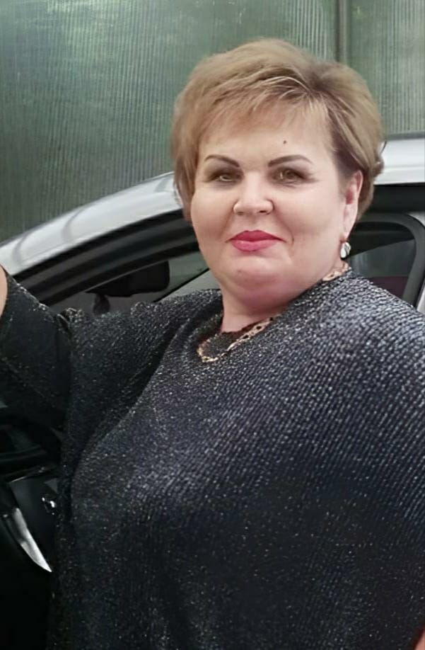
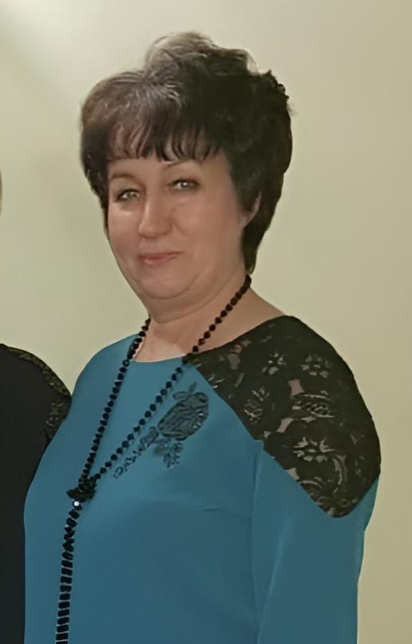
4. Наша команда.
Вера Носова – заведующий отделением социального обслуживания на дому, опыт работы в сфере социального обслуживания 11 лет.
Галина Калитвина – директор, опыт работы в сфере социального обслуживания 12 лет.

Slide 7
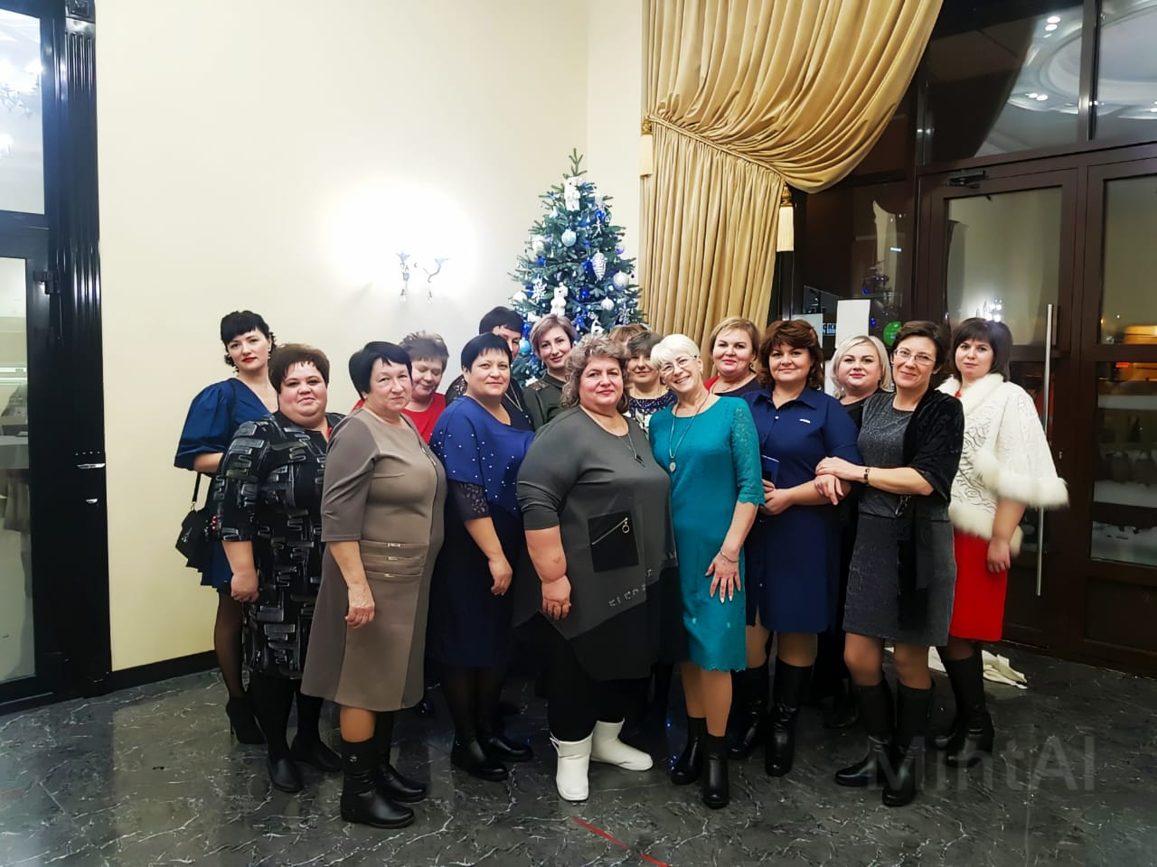
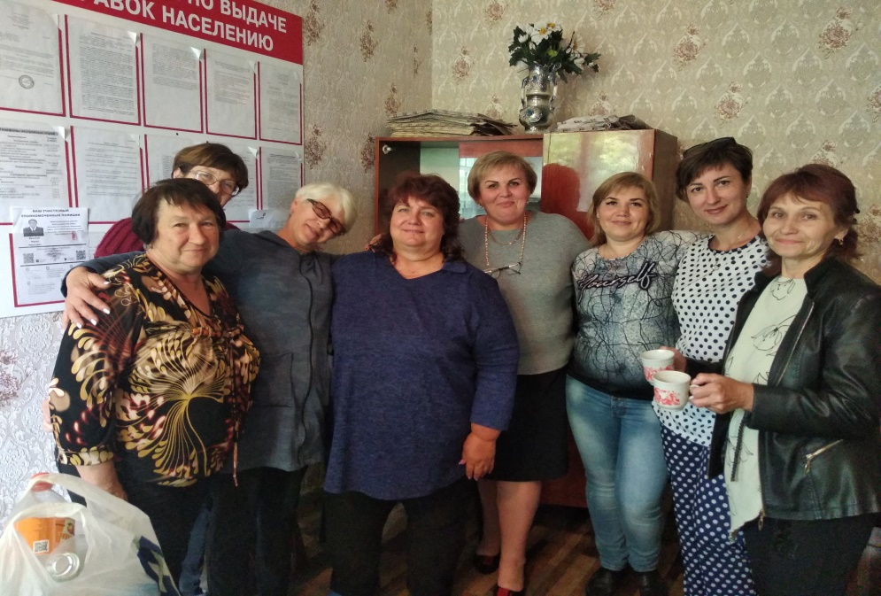
«Помогаем тем, кому трудно, дарим тепло и заботу!»
Социальные работники: Оксана Рогова, Людмила Кочура, Ольга Лебедева, Надежда Маслова, Людмила Трикоз, Марина Соседко, Ольга Бобошко, Вера Филимоненко, Юлия Торопова, Ирина Грицаева, Марина Свистунова, Ольга Букатенко, Наталья Сахарчук, Ольга Толстенева, Гульнара Дергачева.

Slide 8



5. Социальные партнеры.
Администрация Киселевского сельского поселения
Администрация Красносулинского района
Управление социальной защиты населения
МБУ ЦСО «ГПВиИ» Красносулинского района

Slide 9
6. Финансовый отчет.
ДОХОДЫ ОРГАНИЗАЦИИ:
Субсидия из регионального бюджета 7307275,20
Субсидия из местного бюджета 50000,0
Благотворительное пожертвование 10000,0
Доходы от предпринимательской деятельности 1590002,0
РАСХОДЫ ОРГАНИЗАЦИИ:
Расходы на оплату труда 8656118,02
Приобретение спецодежды для сотрудников 101690,0
Административно-управленческие расходы 149469,18
Приобретение технических средств реабилитации для пункта проката в рамках проекта «Забота о вас» 50000,0

Slide 10
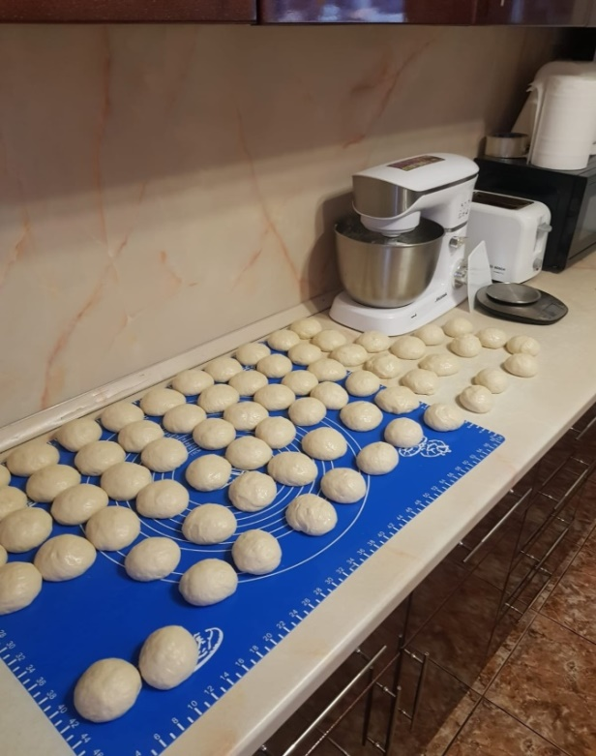
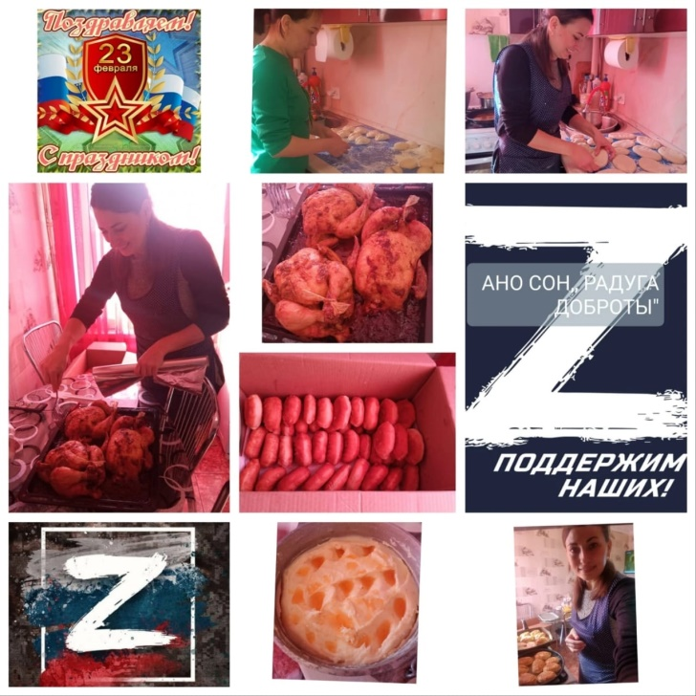
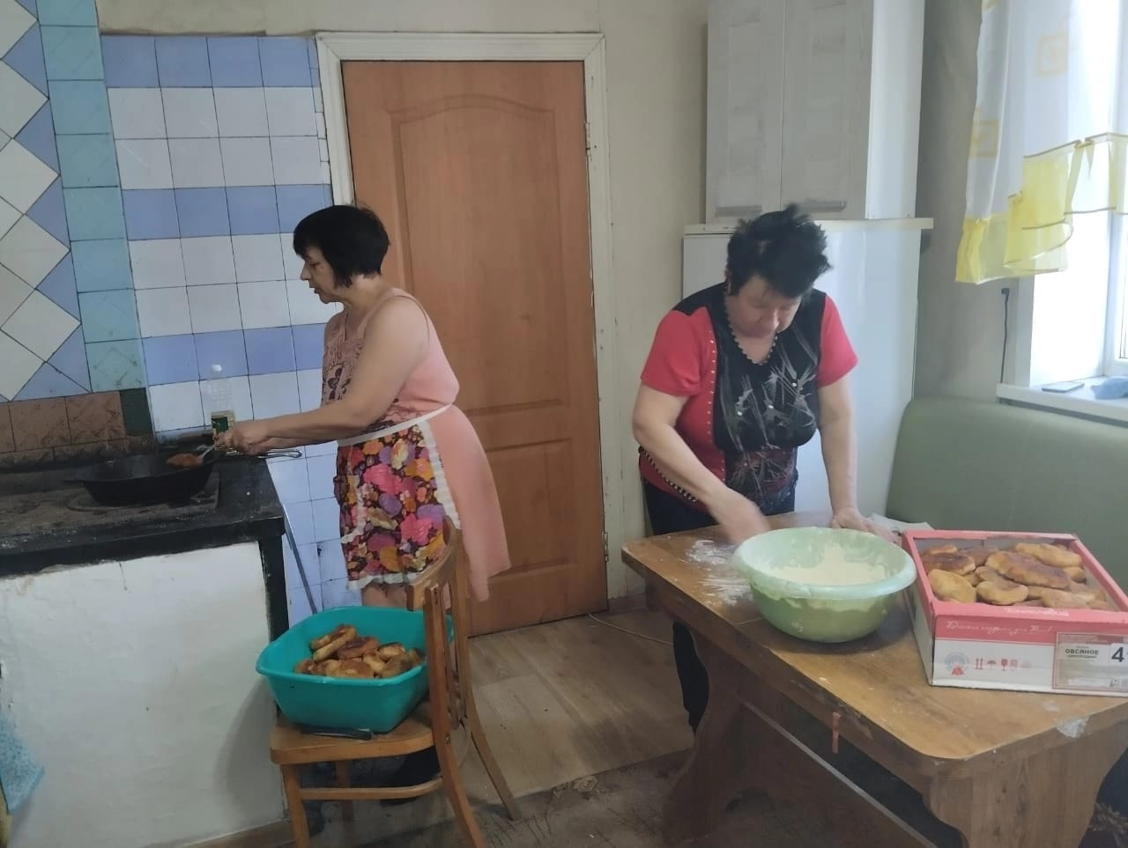
7. Волонтерские акции.
Акция – «Помощь солдату»
Эта акция проводится в целях оказания поддержки и поднятия боевого духа солдат, участвующих в СВО. Социальные работники и неравнодушные жители нажарили пирожков, приготовили много вкусностей, компоты, соленья и все это доставили нашим солдатам, находящимся на нашей территории.

Slide 11
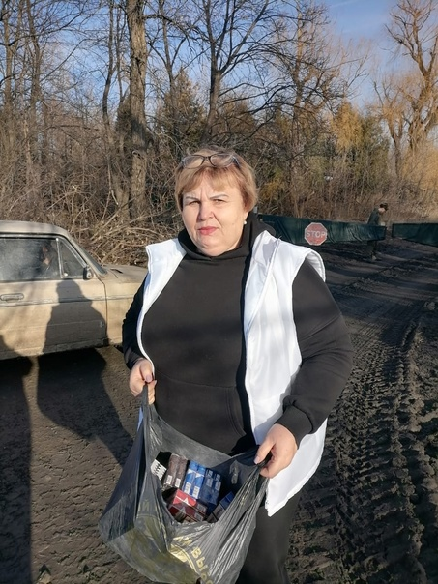
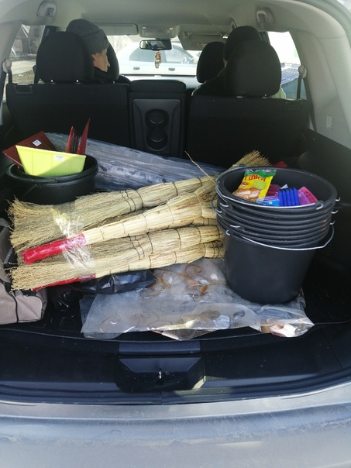
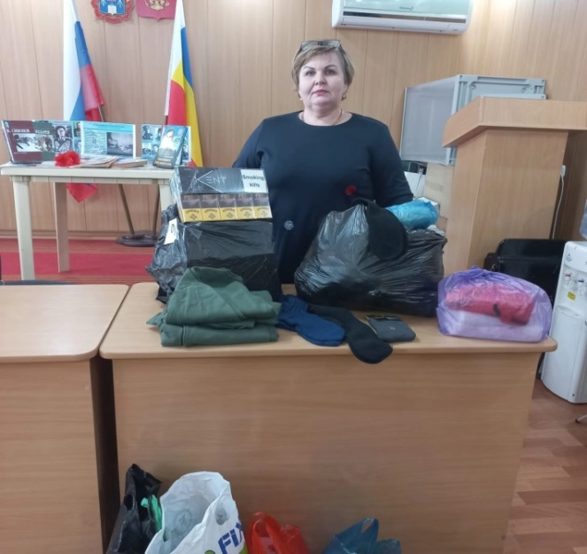
7. Волонтерские акции.
Активное участие с сборе гуманитарной помощи солдатам приняли социальные работники, местные предприниматели, депутаты, медицинские работники, работники культуры и неравнодушные жители. Они собрали товары первой необходимости и хозяйственные товары. Всё было доставлено директором АНО СОН «Радуга Доброты» в военную часть.

Slide 12
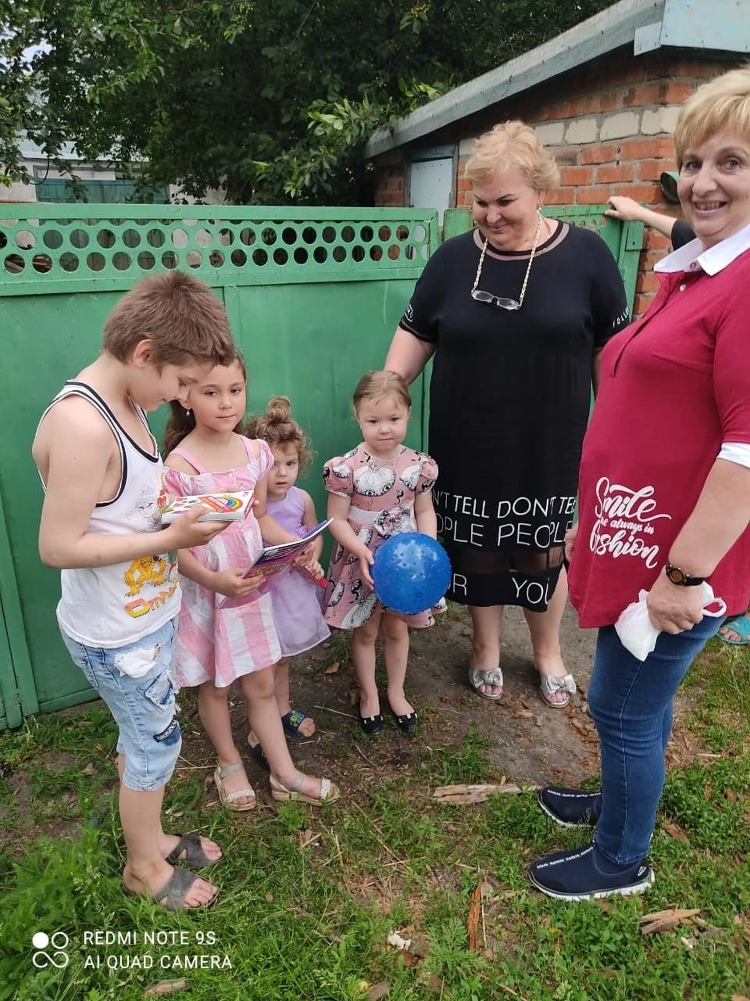
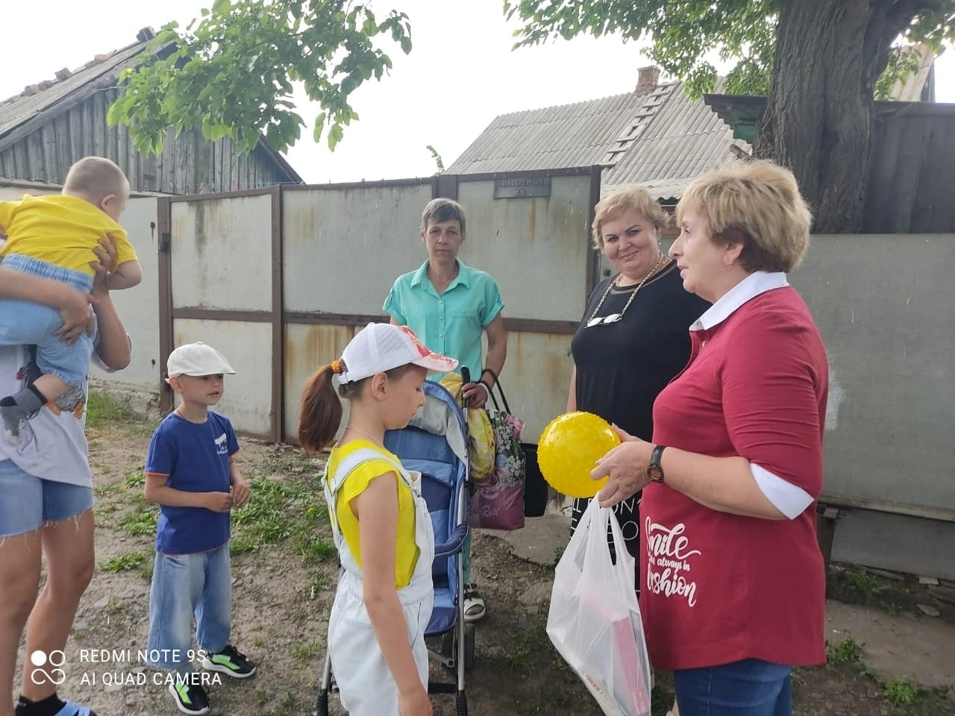
7. Волонтерские акции.
Самым дорогим для нас подарком являются радостные лица наших детей. Поздравление многодетных семей совместно с работниками СДК с Международным днем защиты детей.

Slide 13
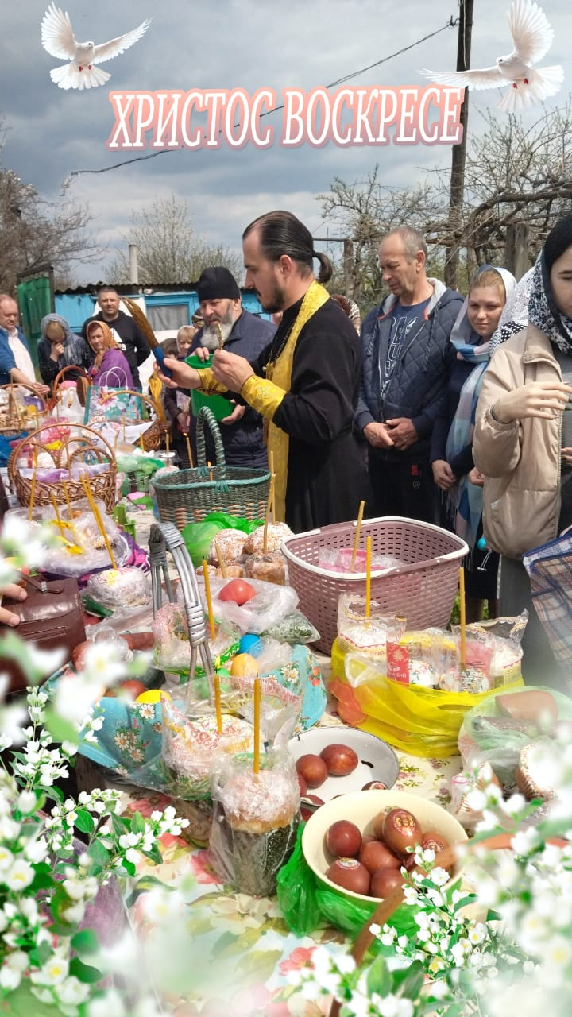
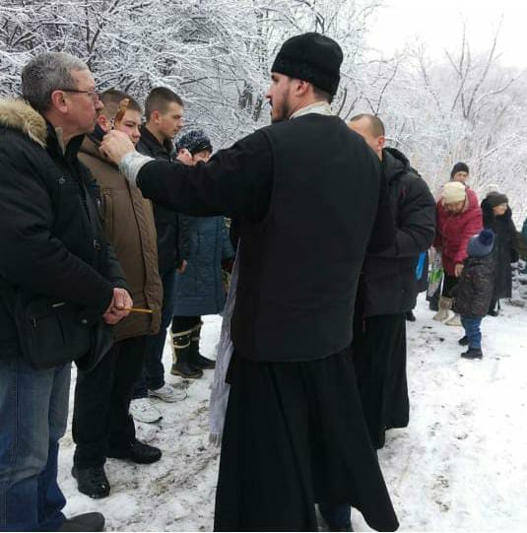
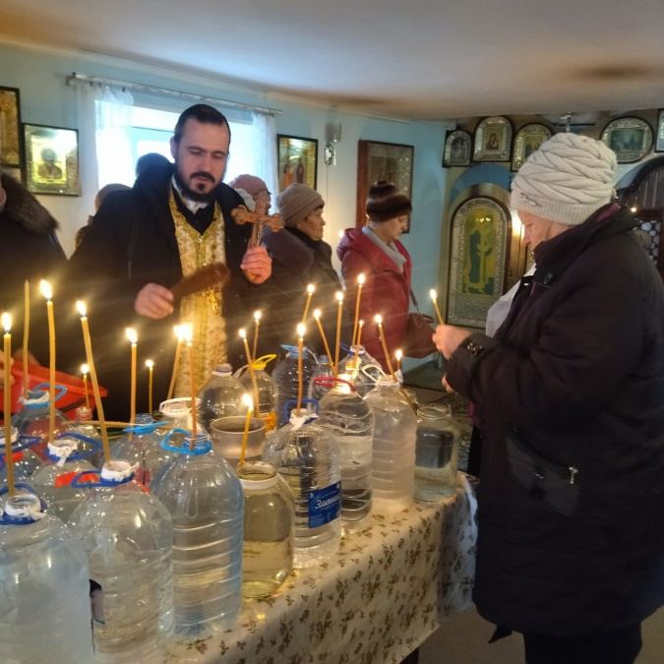
7. Волонтерские акции.
В пожилом возрасте сложно обойтись без посторенней помощи, как физической, так и психологической. Верующие люди самостоятельно не могут посетить церковь в православные праздники, поэтому социальные работники и волонтеры сопровождают обслуживаемых пенсионеров в храмы на праздники Пасхи, Рождества Христова, Крещения и на освещение воды.

Slide 14
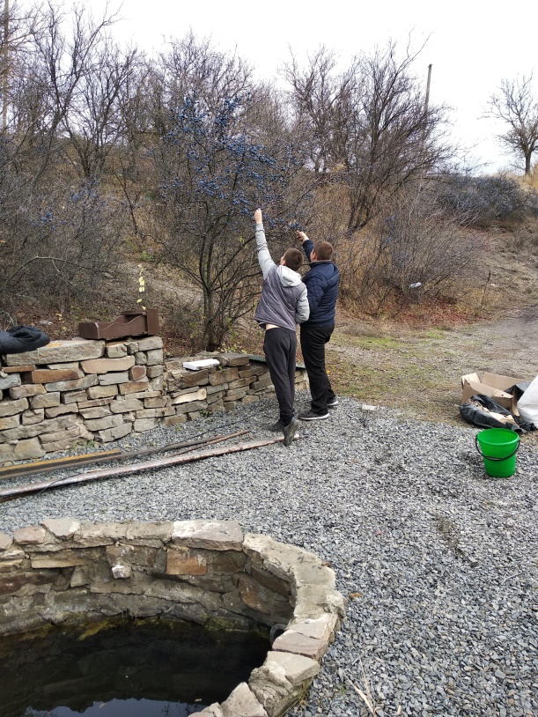
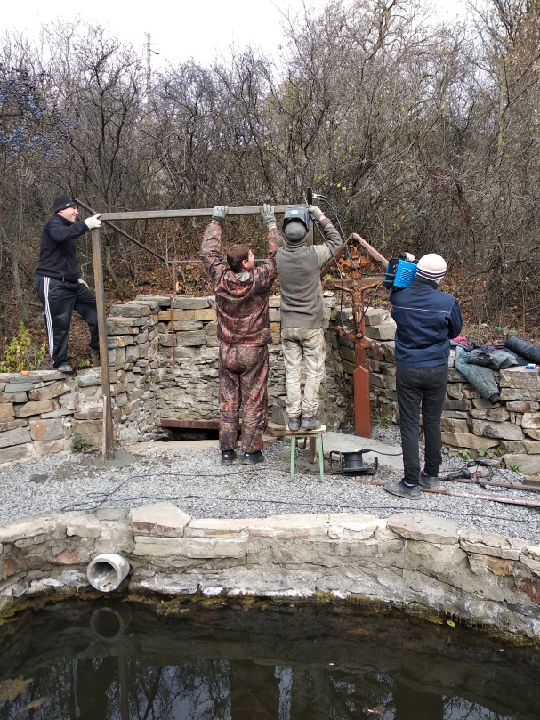
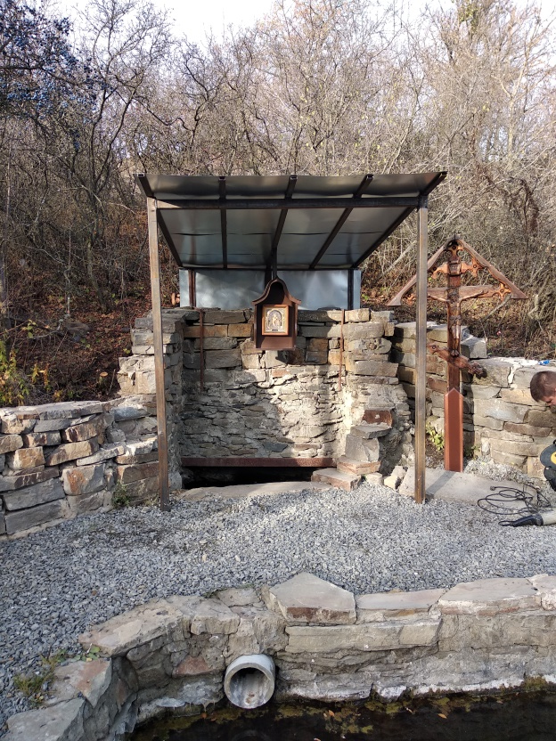
7. Волонтерские акции.
В х. Шахтёнки есть святой источник, освященный в честь Казанской иконы Пресвятой Богородицы. Во время перебоев с водоснабжением этот источник является единственным местом, где можно набрать питьевой воды. Социальные работники и волонтеры решили благоустроить этот источник для удобства пользования. Также на этом источнике в праздники проводят чин освящения воды.

Slide 15
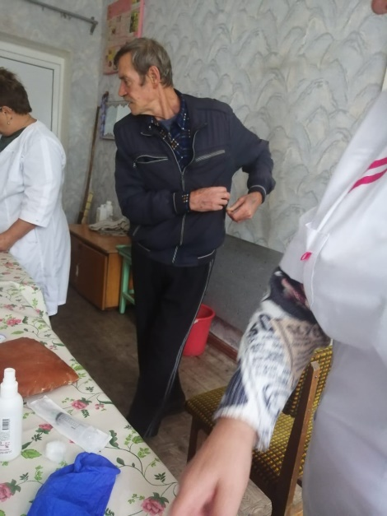
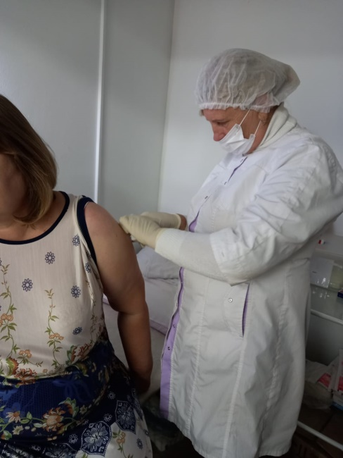
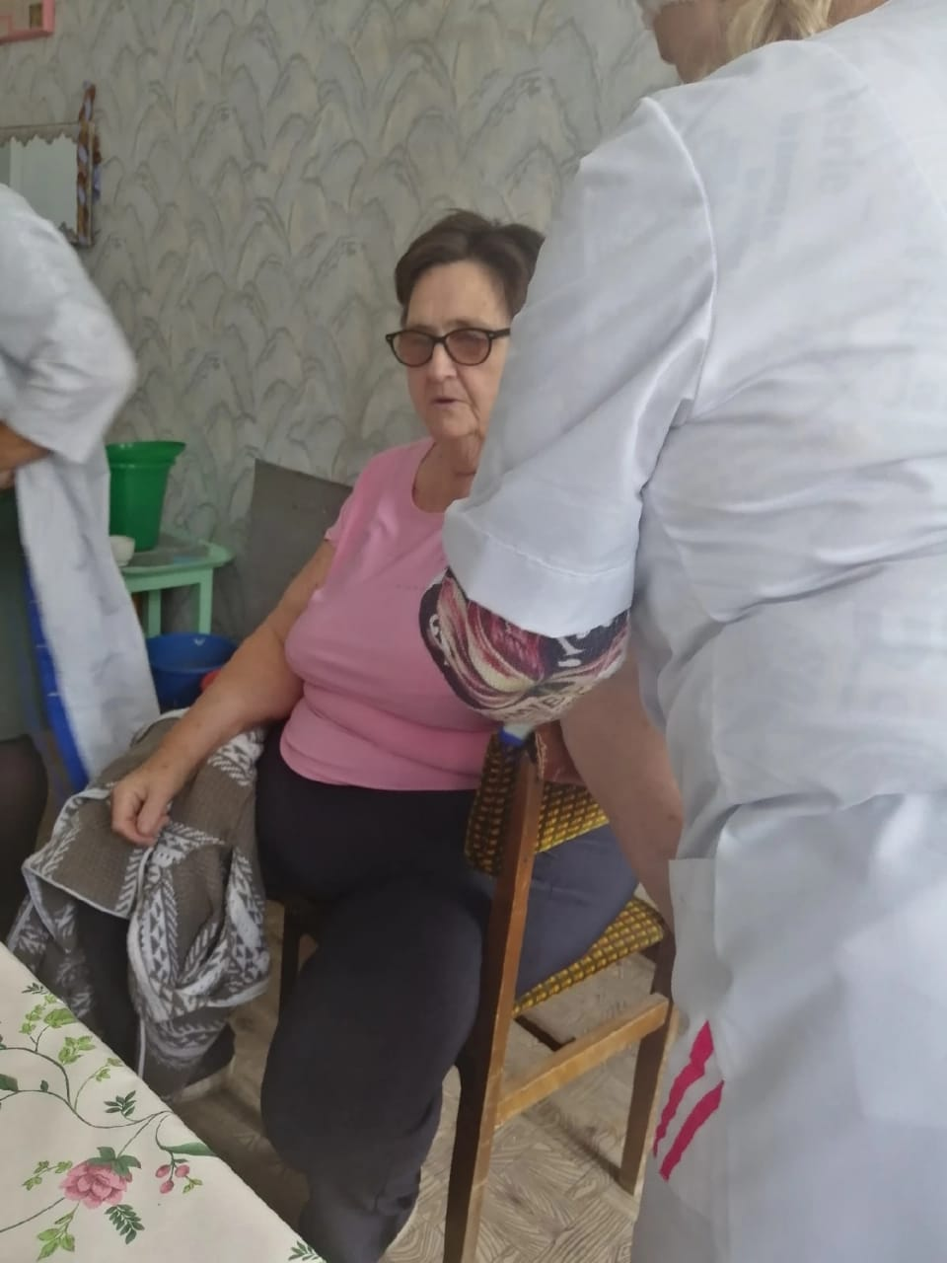
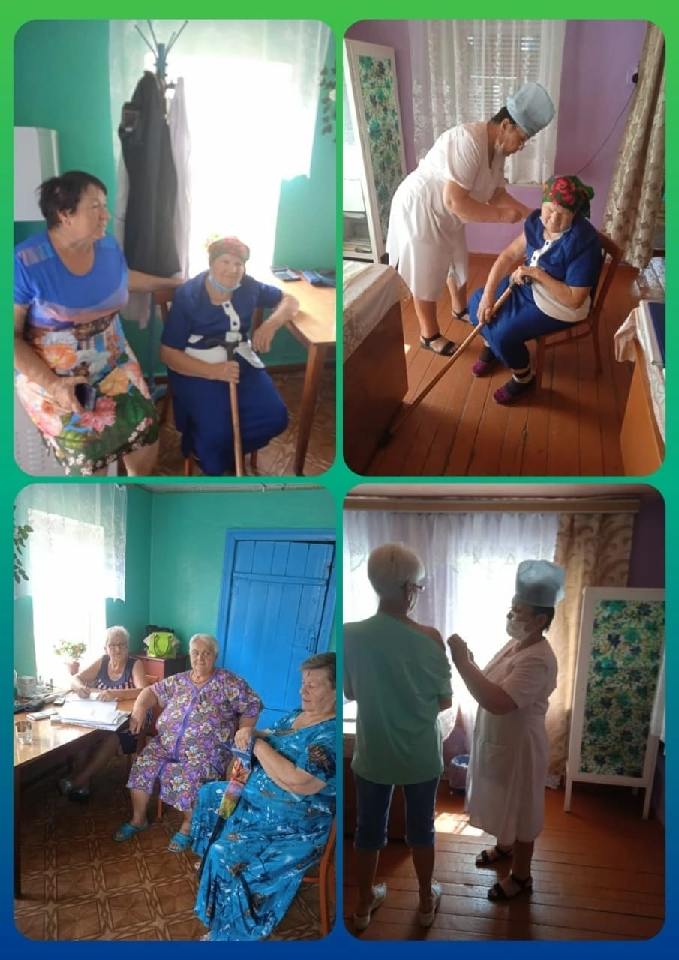
7. Волонтерские акции.
Наши социальные работники и волонтеры сопровождают обслуживаемых пенсионеров в медицинские учреждения во время проведения диспансеризации, вакцинации и медицинского обследования.

Slide 16
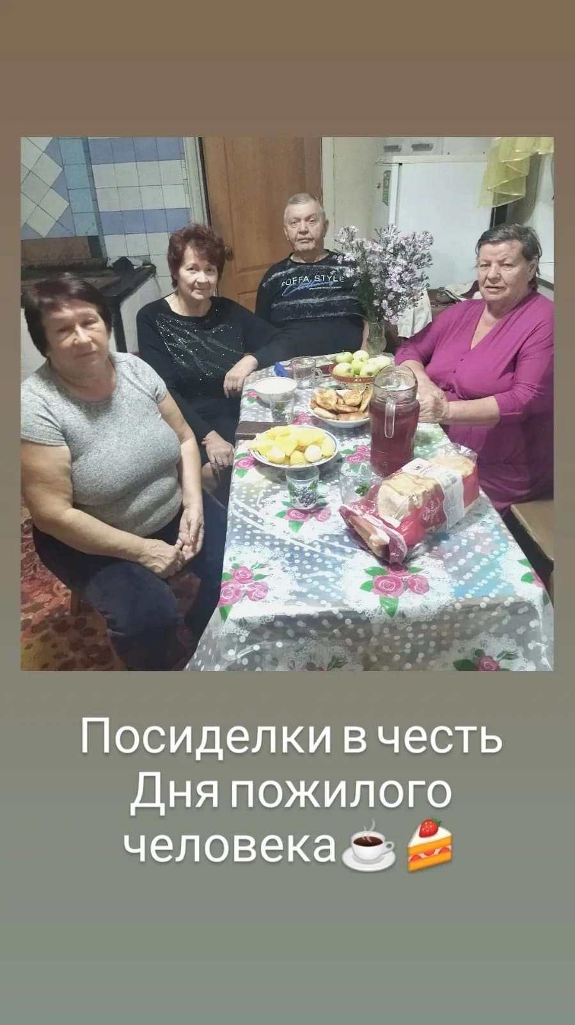
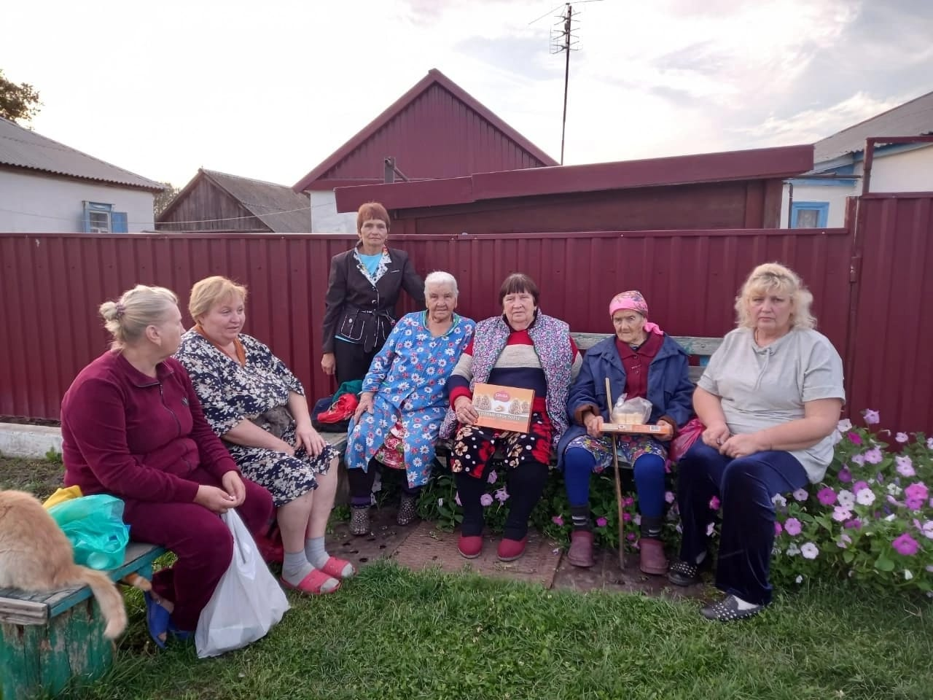
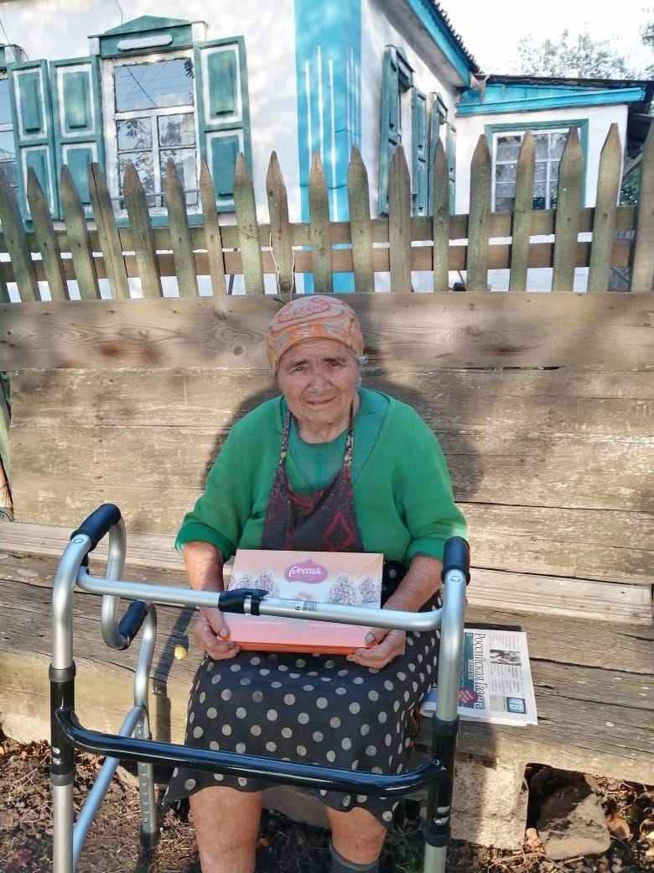
8. Наши будни и праздники.
1 октября работники АНО СОН «Радуга Доброты» поздравили обслуживаемых пенсионеров с праздником «Днем пожилого человека» и организовали чаепитие.

Slide 17
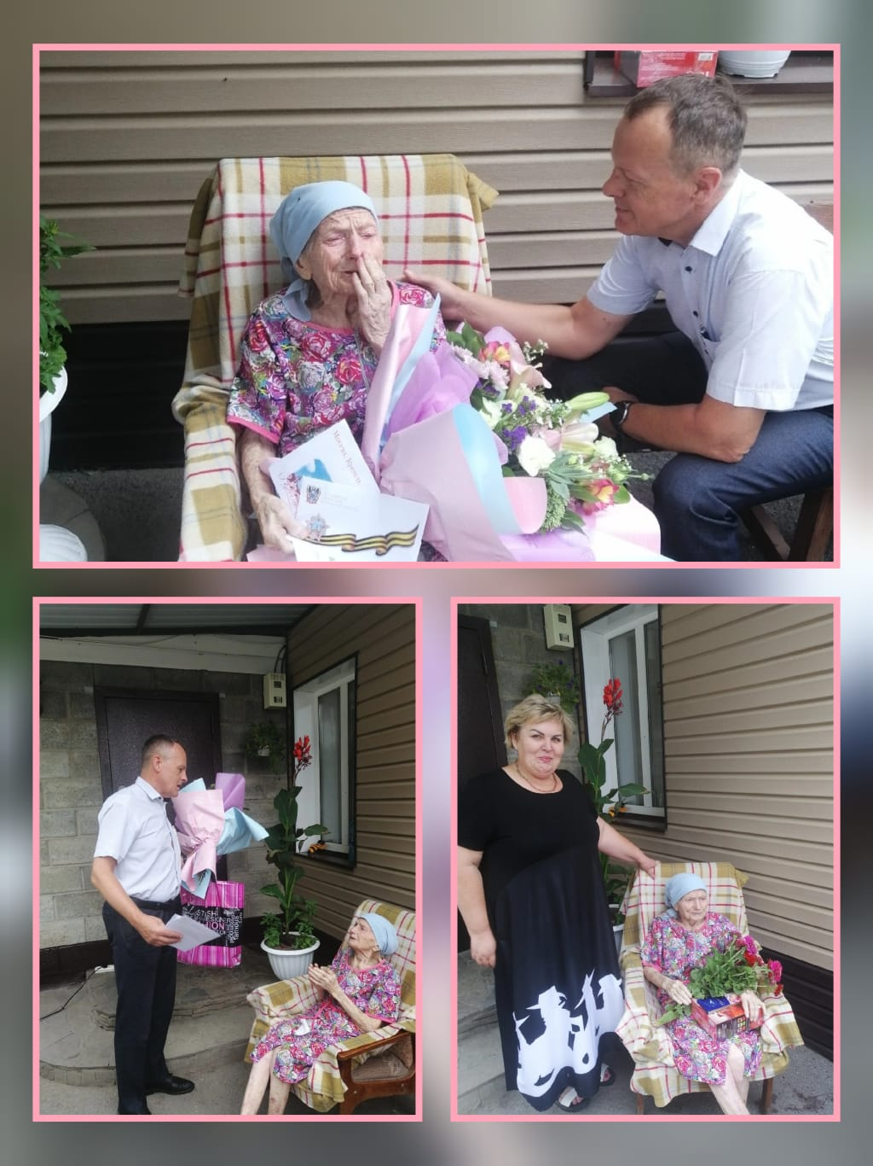
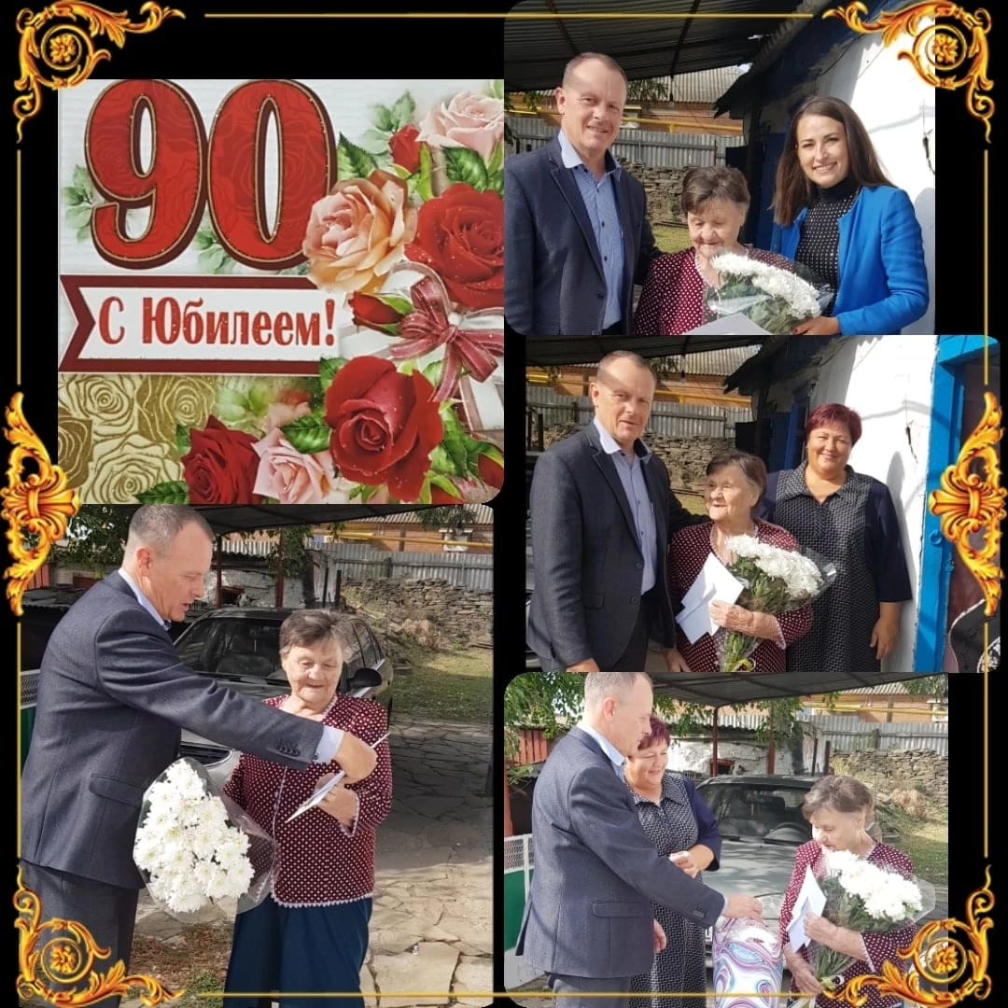
8. Наши будни и праздники.
Стало доброй традицией поздравлять юбиляров и долгожителей. В поздравлениях принял участие и глава Киселевского сельского поселения Каралкин О.И.

Slide 18
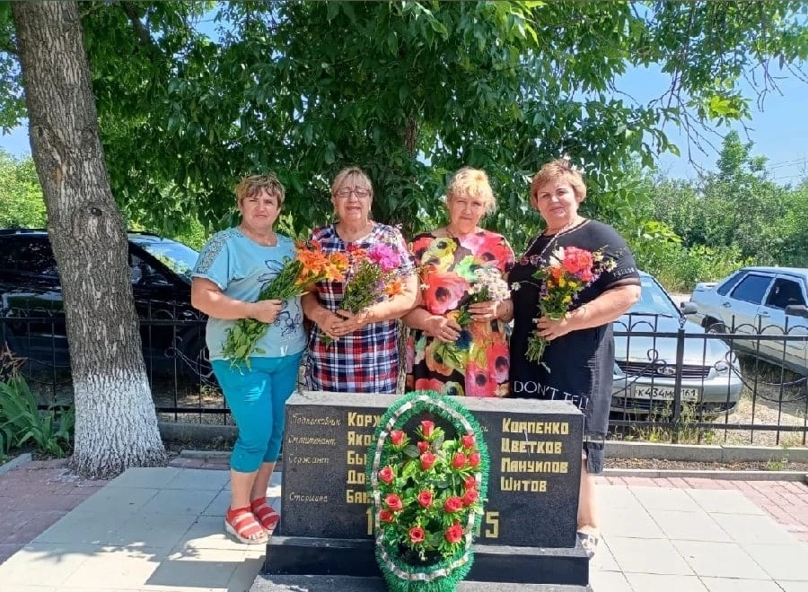
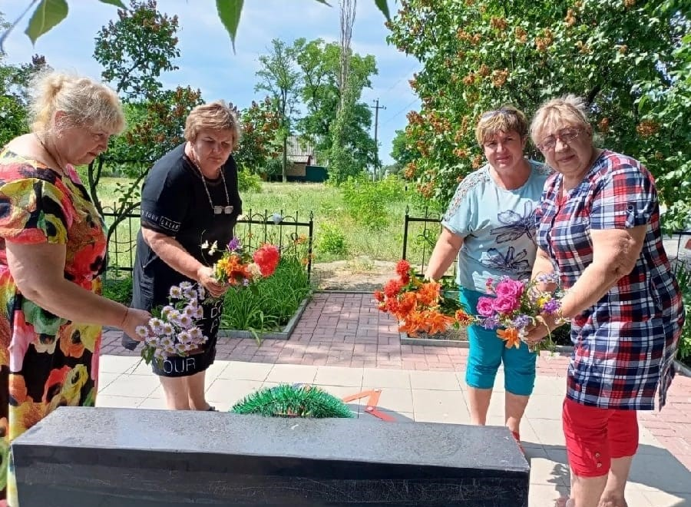
8. Наши будни и праздники.
Ежегодно 22 июня, в день памяти и скорби, проводится возложение цветов к памятнику погибшим воинам.

Slide 19
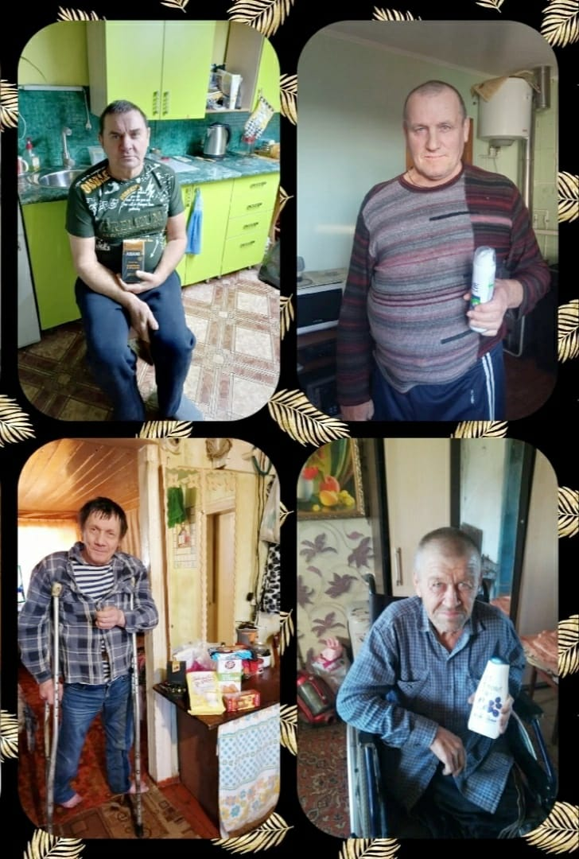
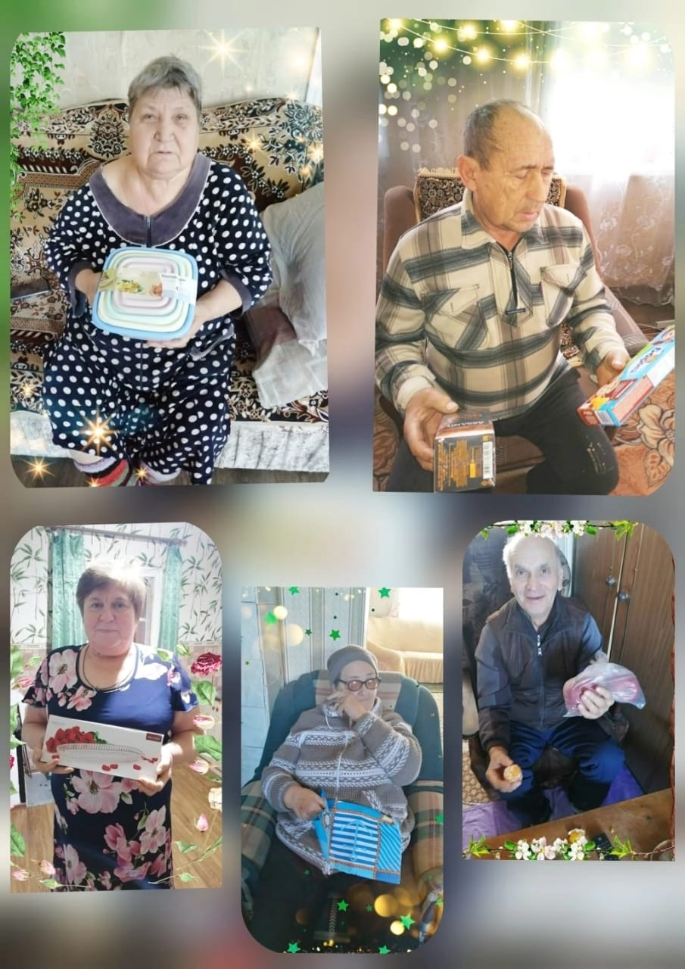
8. Наши будни и праздники.
В те особенные дни, когда идет декада инвалидов, без внимание не остался ни один получатель социальных услуг с ограниченными возможностями.

Slide 20
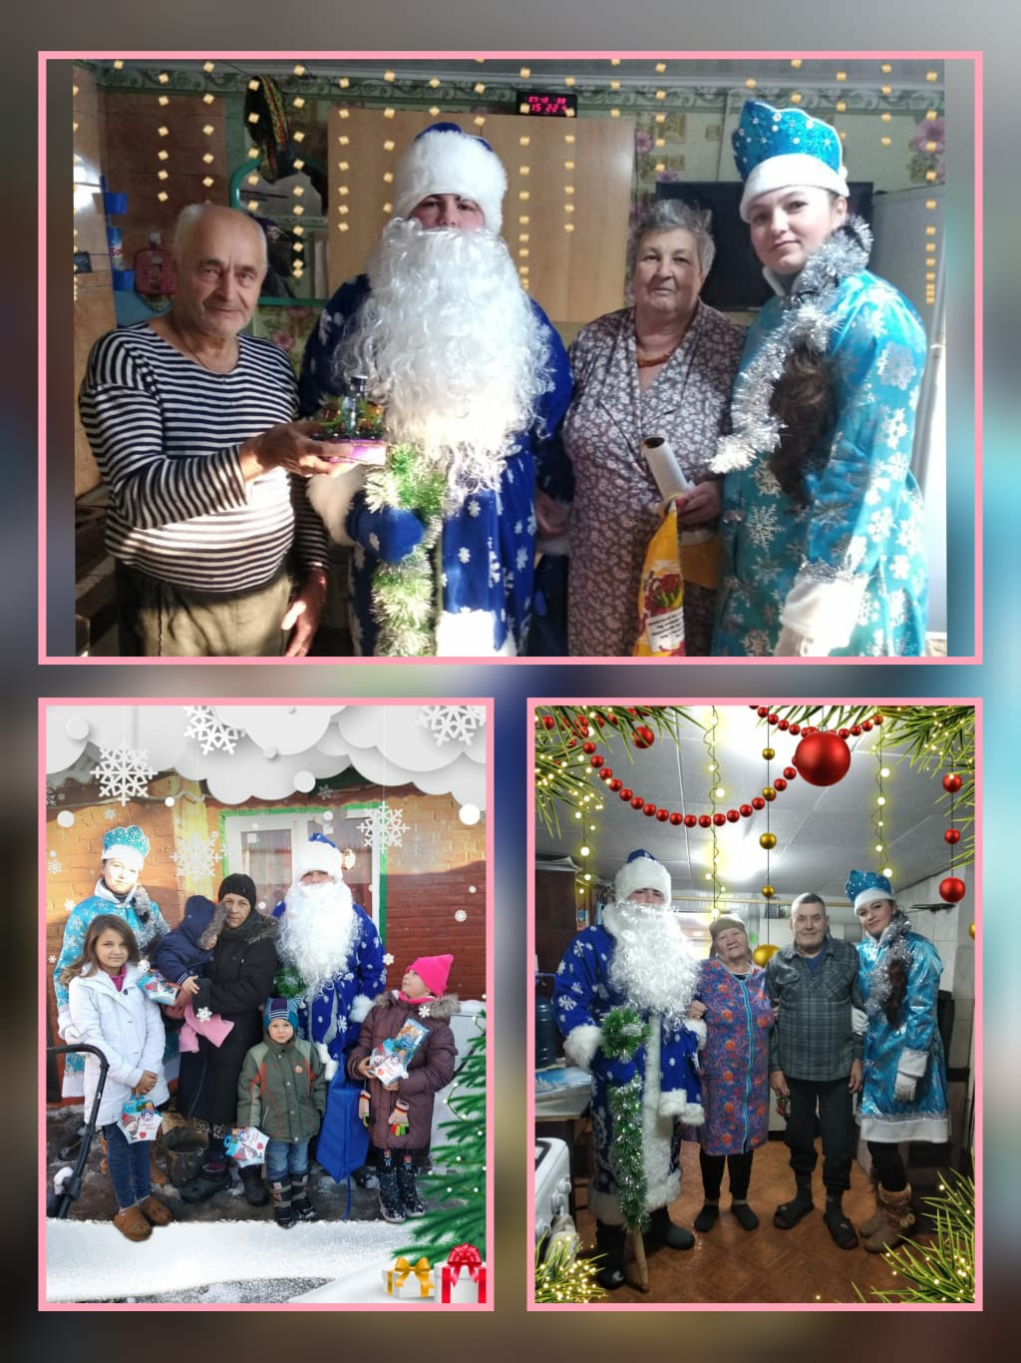
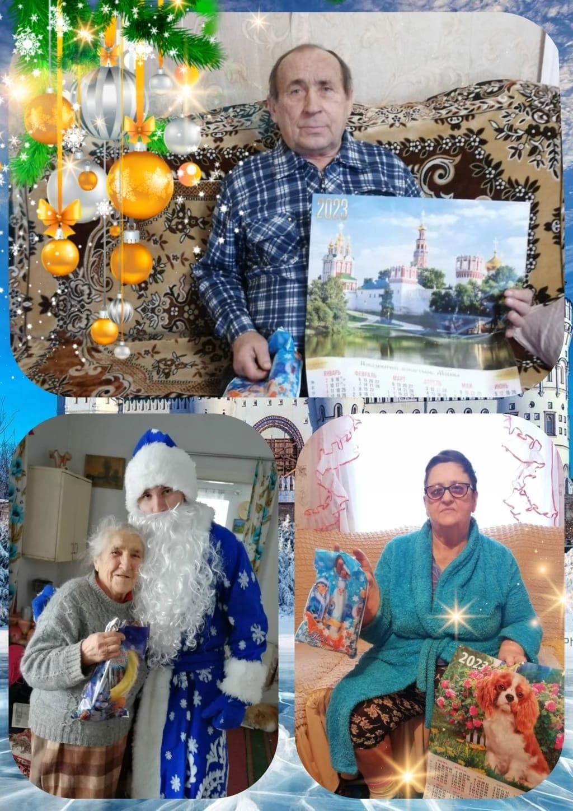
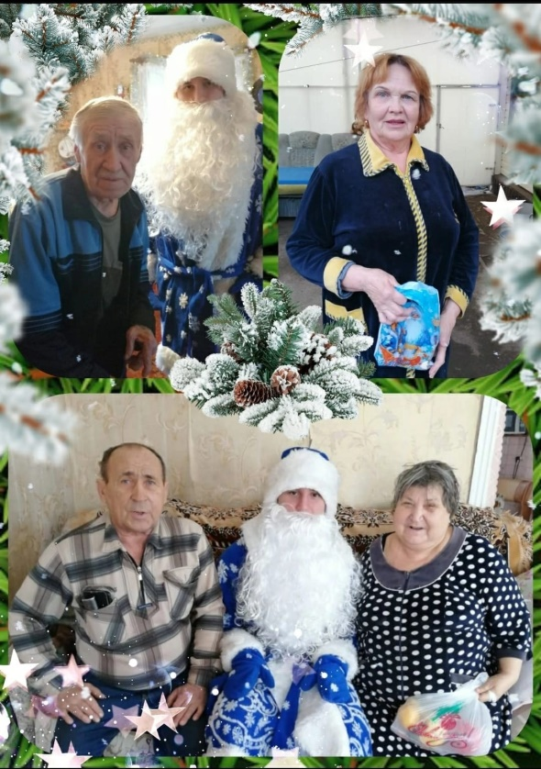
8. Наши будни и праздники.
Новый год – это самый удивительный и волшебный праздник.
Коллектив социальных работников АНО СОН «Радуга Доброты» поздравили обслуживаемых пенсионеров с наступающим новым годом и пожелали всем здоровья и благополучия. В роли Дедов Морозов были дети социальных работников Лебедевой О.А. и Роговой О.Н.

Slide 21
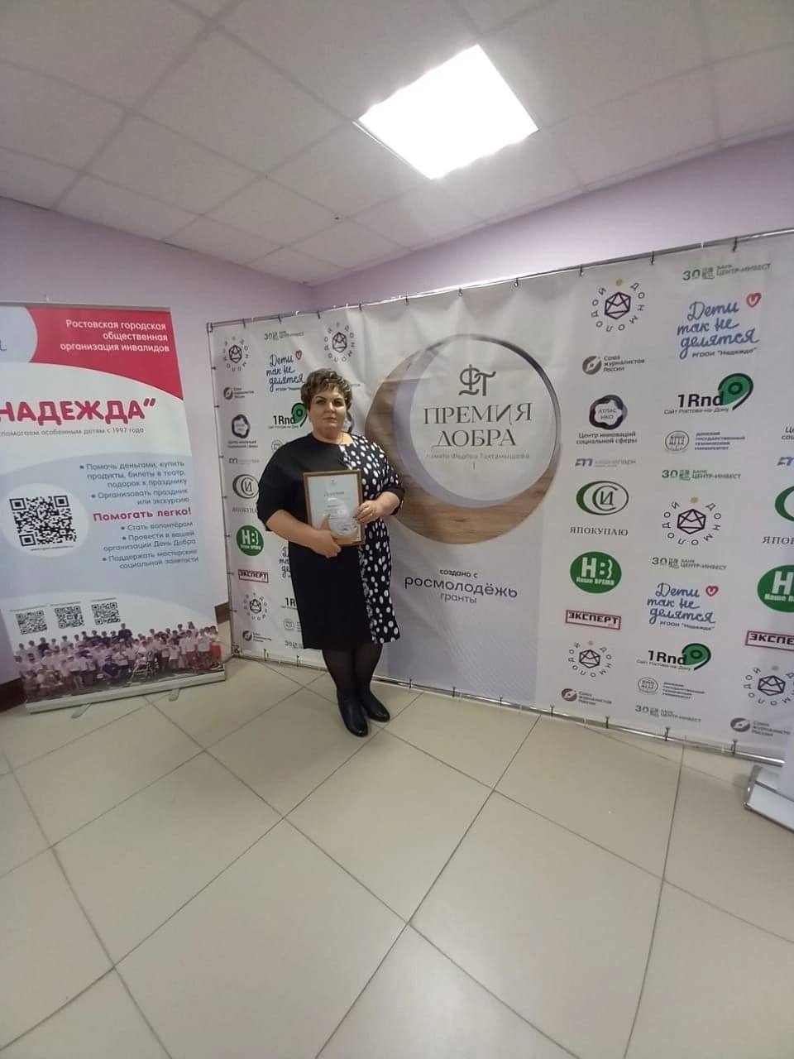
9. Наши достижения.
Директор АНО СОН «Радуга Доброты» приняла участие в третьей ежегодной «Премии добра Федора Тактамышева» и стала ее лауреатом в номинации «добрые помощники».

Slide 22
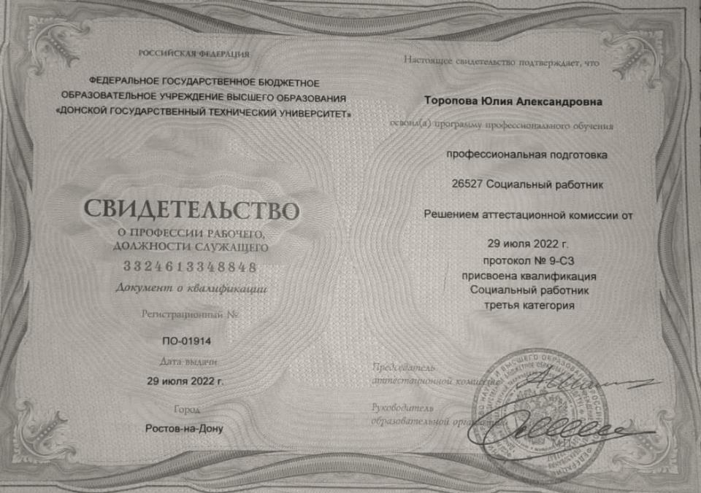
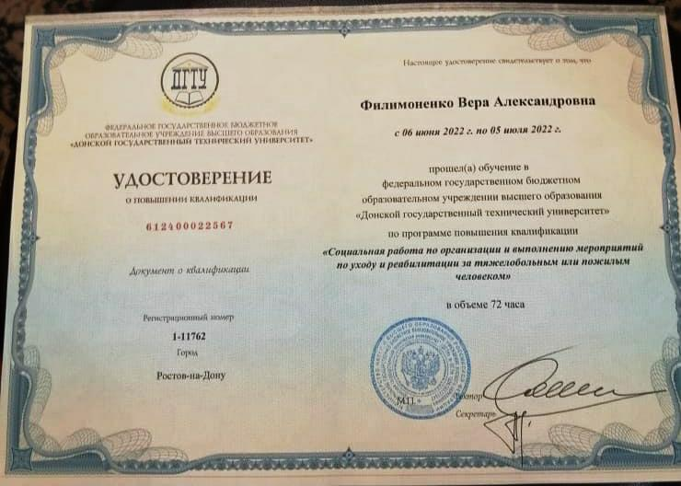
10.Наша учеба.
Специалисты АНО СОН «Радуга Доброты» проходят обучение, повышение квалификации, что позволяет более качественно оказывать услуги.

Slide 23
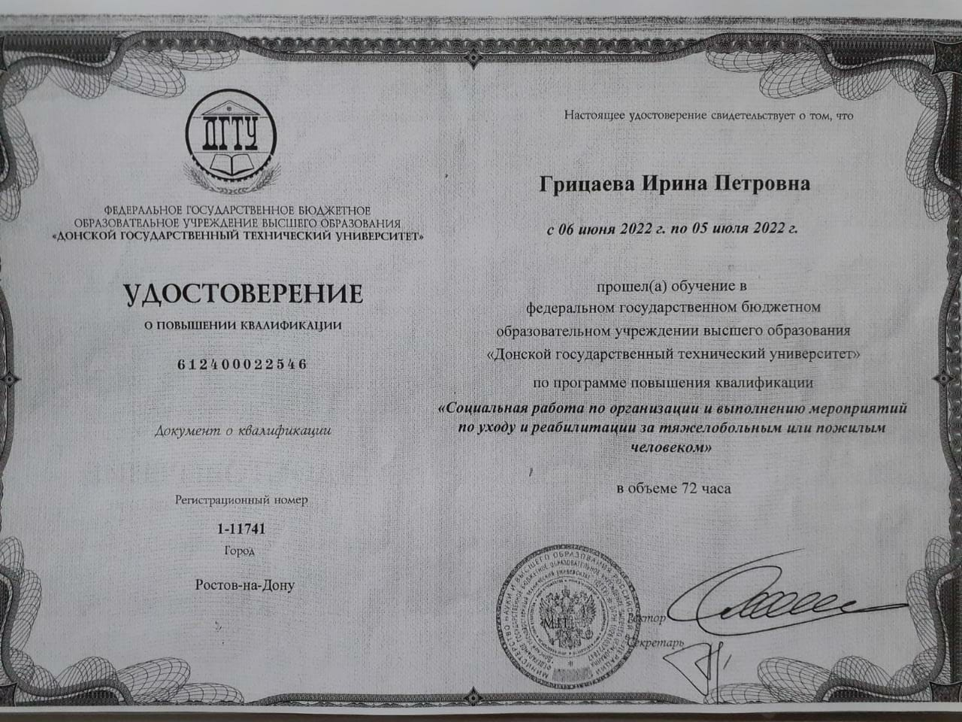
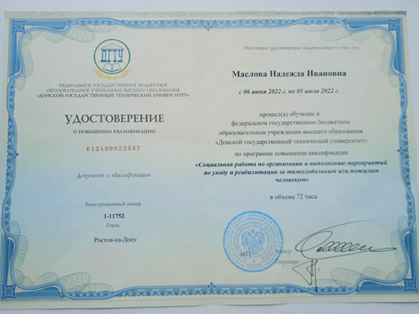
10.Наша учеба.

Slide 24
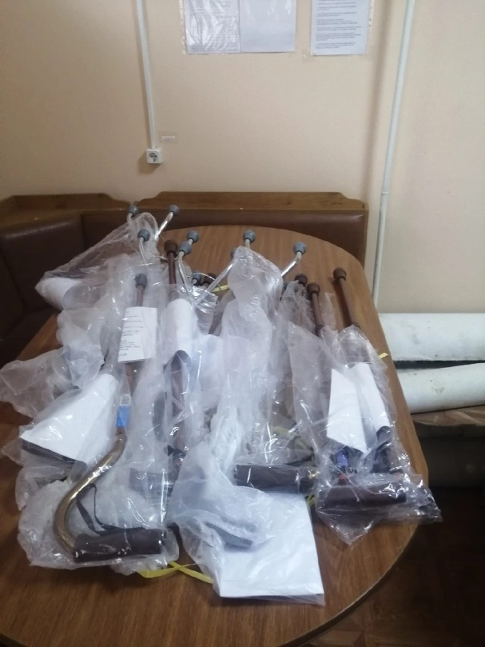
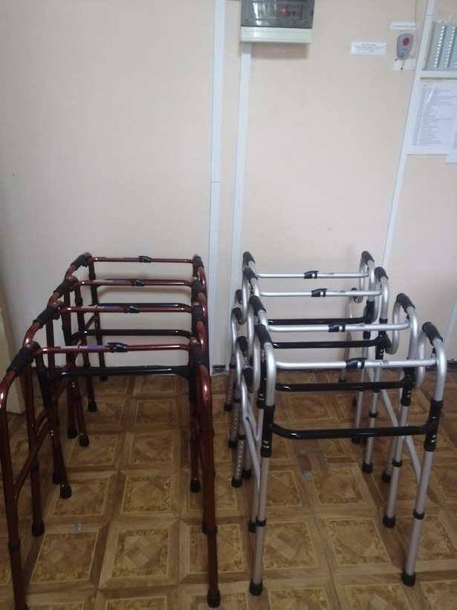
11.Наши проекты.
АНО СОН «Радуга Доброты» участвовал в конкурсе на получение субсидии из бюджета Красносулинского района в целях реализации общественно значимой (социальной) программы «Забота о Вас». Получили грант для приобретения технических средств реабилитации.

Slide 25
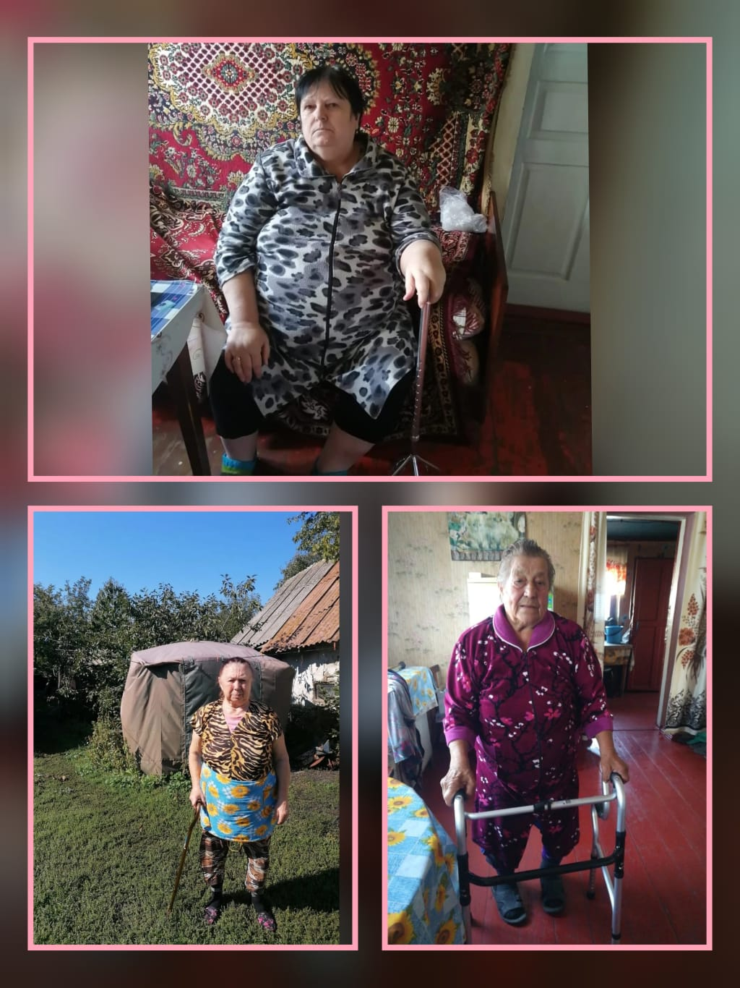
11. Наши проекты.
В АНО СОН «Радуга Доброты» начал работать бесплатный пункт проката ТСР, заключили договора и выдали средства реабилитации обслуживаемым пенсионерам организации.

Slide 26
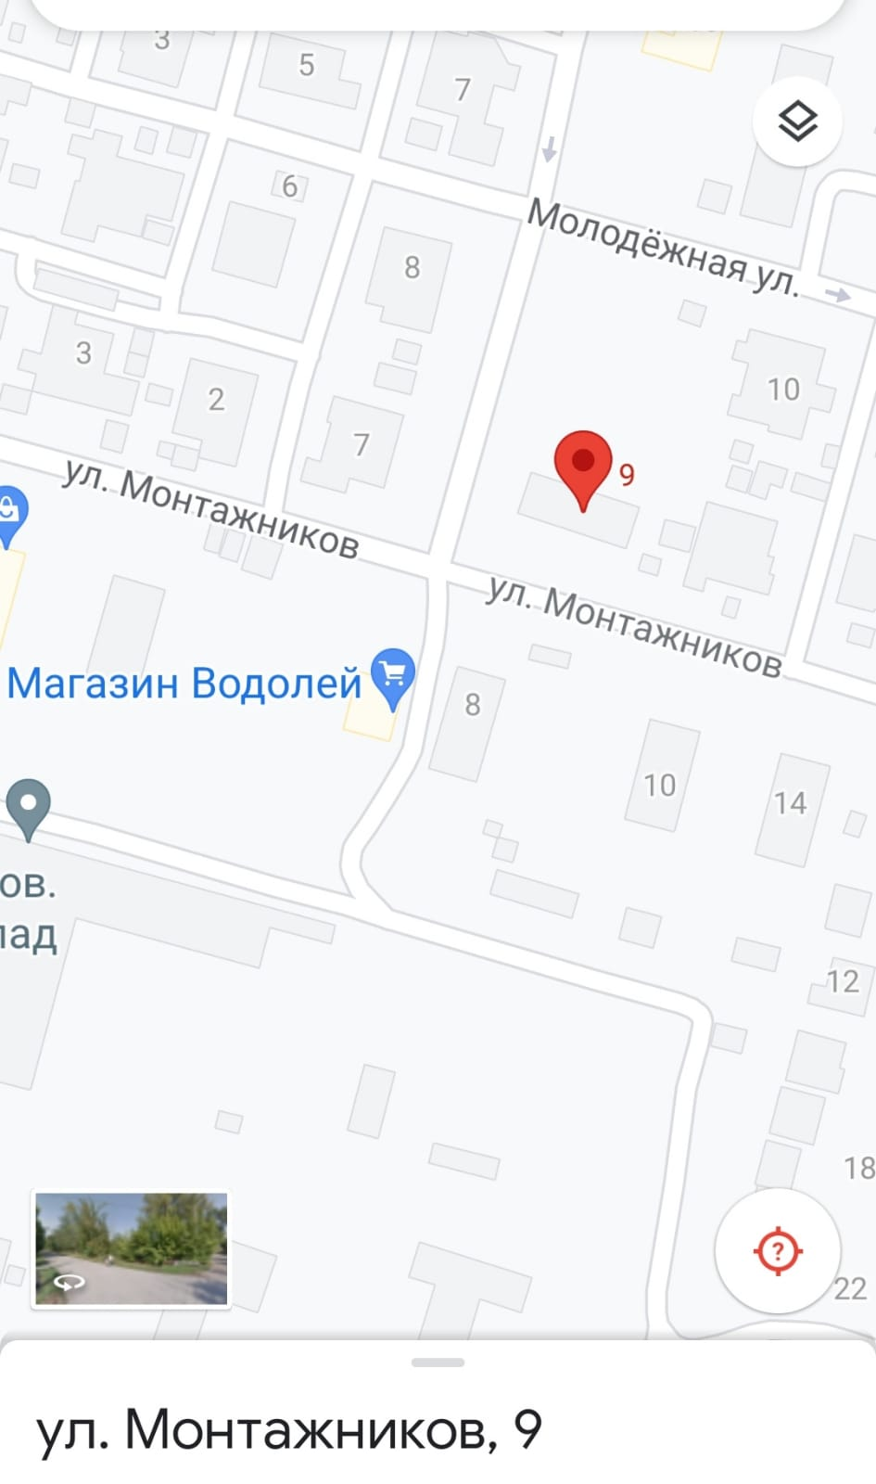
12. Контакты.
Эл. Почта: anosonradugadobr@yandex.ru
Официальный сайт: https://anosonradugadobr.ru/
Сообщество в ВКонтакте: https://vk.com/ano_raduga_dobroty_krasniy_sulin

